Slide 1
笑顔でSERVICE をするために
2019-20年度 2690地区研修リーダー
ポリオ根絶地域コーディネーター （2014-15年度地区ガバナー）
松本祐二（益田西ＲＣ）

Slide 2
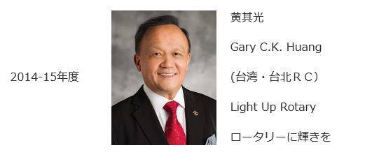
笑顔でSERVICE
2014-15年度の2690地区スローガンは「笑顔でSERVICE」

Slide 3
米山梅吉はロータリーを日本に持ち込んだ当時 SERVICEを奉仕とは翻訳しなかった
日本語のサービスとは（新明解国語辞典）
①（無料）奉仕
②得意・来客が満足するような、心のこもった応対をすること
③値段を安くしたり景品を添えたりして売ること。また景品として添える品
④〔テニスなどで〕サーブ
⑤〔経済学で〕用役
サービスエース、サービスエリア、サービス業、サービスステーション

Slide 4
SERVICEをする人は幸せになれる
前野隆司（慶應義塾大学大学院システムデザイン･マネジメント研究科教授）
幸せのメカニズムの研究
＊地位、財産、名声などは短期的な幸せ感が多い
＊健康、信頼、理解などの幸せ感は持続性に富む
＊友達が多いほうが幸せになれる（多様性のある友達の方が良い）
＊収入が高くても幸せの度合いは比例しない（年収7万ドルあたりで頭打ち）
＊他人に感謝している人は幸せを感じている人が多い
＊他人のためとか社会のために活動していると感じている人には幸せな人が多い
＊他人に感謝されていると感じられる人

Slide 5
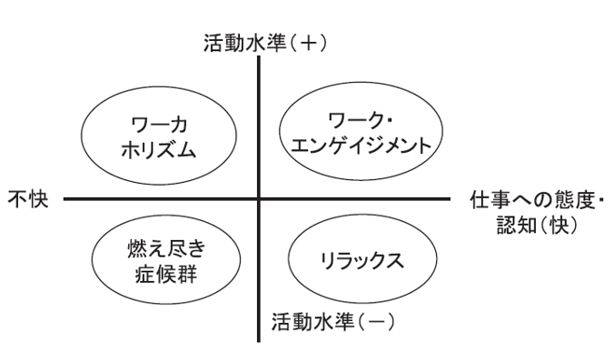
ワーク・エンゲイジメントと働き方改革

Slide 6
ワーク・エンゲイジメントとは？
2000年ごろから注目され始めた概念
活力、熱意、没頭で構成された複合概念
活力は「就業中の高い水準のエネルギーや心理的な回復力」
熱意は「仕事への強い関与。仕事の優位ミカンや誇り」
没頭は「仕事への集中と没頭」
＊ワーク・エンゲイジメントの高い人は「仕事に誇り（やりがい）を感じ、熱心に取り組み、仕事から活力を得て活き活きとしている状態」

Slide 7
ユトレヒト・ワーク・エンゲイジメント尺度
1．仕事をしていると、活力がみなぎるように感じる。（活力1）
2．職場では、元気が出て精力的になるように感じる。（活力2）
3．仕事に熱心である。（熱意1）
4．仕事は、私に活力を与えてくれる。（熱意2）
5．朝に目覚めると、さあ仕事に行こう、という気持ちになる（活力3）
6．仕事に没頭しているとき、幸せだと感じる。（没頭1）
7．自分の仕事に誇りを感じる（熱意3）
8．私は仕事にのめり込んでいる（没頭2）
9．仕事をしていると、つい夢中になってしまう（没頭3）
0点：全くない 1点：ほとんど感じない 2点：めったに感じない 3点：時々感じる 4点：よく感じる 5点：とてもよく感じる 6点：いつも感じる

Slide 8
働き方改革・年休消化の義務付け
メンタルヘルスのネガティブな取り組み
休ませろ！ 働かせるな！ ストレスためるな！
パワハラ✖！ セクハラ✖！
メンタルヘルスのポジティブな取り組み
攻めのセルフケアがワーク・エンゲイジメント
仕事が楽しい（I want to work.)
仕事中毒(ワーカホリズム）は仕事から離れた時の罪悪感や不安を 回避するために仕事せざるを得ない（I have to work.)

Slide 9
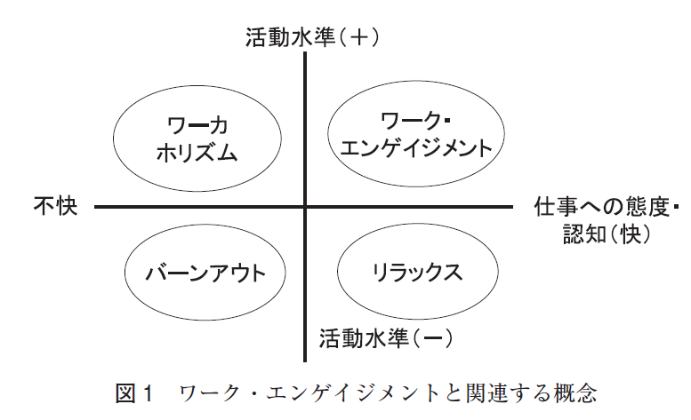
ロータリー
中毒
ロータリー
ロータリーへの
認知・態度（快）
活動水準（－）

Slide 11
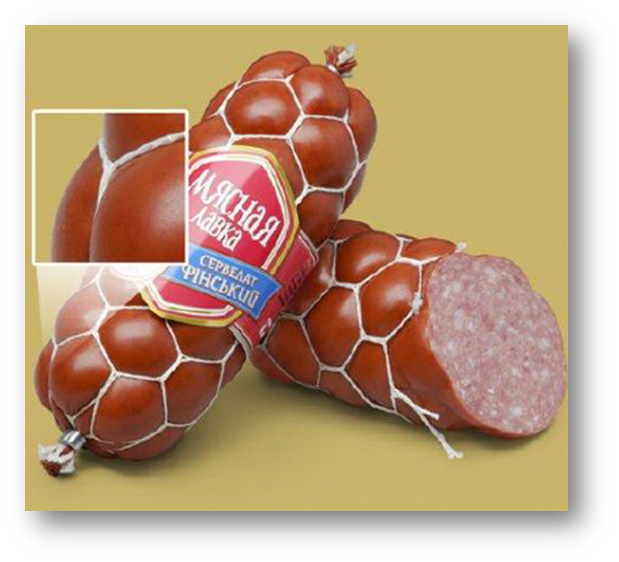
だまされてはいけない
目の前の事実は、真実の極一部かもしれない

Slide 12
高血圧症
喫煙
高血糖
運動不足
過体重 及び 肥満
高コレステロール血症
危険な性交
アルコール多飲
小児期のやせ
高所得層
受動喫煙
中所得層
不衛生(飲み水・トイレ)
低所得層
果物と野菜の低摂取
不適切な母乳による育児
都市の大気汚染
労働災害
ビタミンＡ欠乏
亜鉛欠乏
不適切な自己注射
鉄欠乏
死亡数 (総計：5,880万人)

Slide 13
本邦の2007年の非感染性疾患および外因による 死亡数への各種リスク因子の寄与（男女計）
喫煙
高血圧
低い身体活動
高血糖
高い食塩摂取
飲酒
ヘリコバクター・ピロリ
LDLコレステロール高値
C型肝炎ウイルス
疾患
低い多価不飽和脂肪酸摂取
心血管病
高いBMI
癌
B型肝炎ウイルス
糖尿病
低い果物・野菜摂取
その他の非感染性疾患
ヒトパピローマウイルス
呼吸器疾患
HTLV-1
外傷
高いトランス脂肪酸摂取
0
2
4
6
8
10
12
死亡数
（万人）
OLM-2776
Ikeda N, et al.：Lancet 2011；378：1094-1105

Slide 14
日本人の死に方
順 | 昭和5年 | 昭和25年 | 昭和45年 | 平成2年 | 平成30年
1 | 胃腸炎 | 結 核 | 脳血管疾患 | 悪性新生物 | 悪性新生物
2 | 肺 炎 | 脳血管疾患 | 悪性新生物 | 心疾患 | 心疾患
3 | 結 核 | 肺 炎 | 心疾患 | 脳血管疾患 | 脳血管疾患
4 | 脳血管疾患 | 胃腸炎 | 不慮の事故 | 肺 炎 | 老 衰
5 | 老 衰 | 悪性新生物 | 老 衰 | 不慮の事故 | 肺 炎
6 |  | 老 衰 | 肺 炎 | 老 衰 | 不慮の事故
7 |  | 心疾患 | 高血圧 | 自 殺 | 誤嚥性肺炎
8 |  | 新生児死亡 | 結 核 | 腎 炎 | 腎不全
9 |  | 不慮の事故 | 自 殺 | 肝硬変 | 認知症
10 |  | 腎 炎 | 肝硬変 | 糖尿病 | 自 殺
死亡者数：昭和45年：71万人 平成2年：82万人 平成30年：136万人

Slide 15
死 因 | 2018年 |  | 死 因 | 2009年
悪性新生物 | 373,547 |  | 悪性新生物 | 343,954
心 疾 患 | 208,210 |  | 心 疾 患 | 180,602
老 衰 | 109,606 |  | 脳血管疾患 | 122,274
脳血管疾患 | 108,165 |  | 肺 炎 | 111,922
肺 炎＊ | 94,654 | ＊133,116 | 老 衰 | 38,649
不慮の事故 | 41,213 |  | 不慮の事故 | 37,583
誤嚥性肺炎＊ | 38,462 |  | 自 殺 | 30,649
腎 不 全 | 26,080 |  | 腎 不 全 | 22,724
血管性･･･認知症 | 20,526 |  | 肝 不 全 | 15,937
自 殺 | 20,032 | 結核は30位で2,204 | 慢性閉塞性肺疾患 | 15,339
熱中症1,578 |  | 男の8位慢性閉塞性肺疾患（原因はタバコ）で15,319

Slide 17
がん検診を受けよう！
検診と健診
がん検診で死亡率が下がり、効果がはっきりと認められたもの
胃がん・肺がん・子宮頸がん・大腸がん・乳がん
前立腺がん・肝臓がんなどは、
効果がありそうだがはっきりとはしていない
＊遺伝するがん
大腸がん 乳がん（女性） 前立腺がん（男性）

Slide 18
がんの予防法のまとめ
禁煙
節酒
食生活（減塩・野菜と果物・熱い食べ物、熱い飲み物は冷ましてから）
運動
適正体重
国立がん研究センター がん情報サービス
（科学的根拠に基づくがん予防）

Slide 19
万人
100歳以上の高齢者数の推移
1963
65
（厚生労働省 平成28年9月）

Slide 20
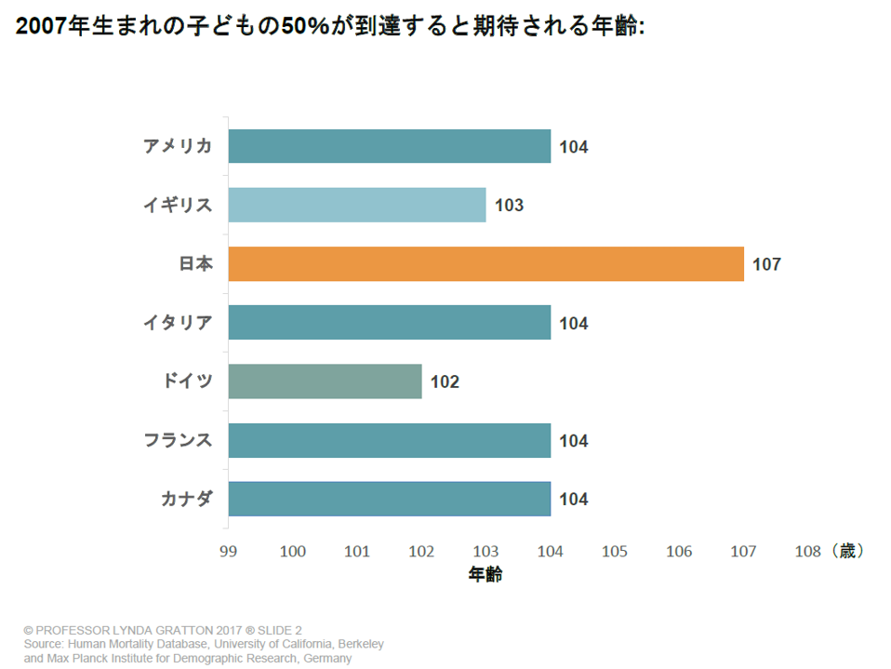

Slide 21
高血圧治療ガイドライン2019（2019.4.25）
 | 診察室血圧（mmHg） | 家庭血圧（mmHg）
正常血圧 | 120未満かつ80未満 | 115未満かつ75未満
高血圧 | 140以上 かつ/または 90以上 | 135以上 かつ/または 85以上
降圧目標（75歳未満） | 130未満/80未満 | 125未満/75未満
降圧目標（75歳以上） | 140未満/90未満 | 135未満/85未満

Slide 22
The projected effect of risk factor reduction on Alzheimer's disease prevalence
中年期での高血圧の存在は
認知症リスクを61％増加させる
Barnes D et al., Lancet 2011;10:819-828

Slide 23
生活習慣修正による降圧の程度
減塩^{＊1}
（平均食塩摂取減少量=4.6g/日）
DASH食^{＊2}
減量^{＊1}
（平均体重減少量=4.0kg）
運動^{＊1}
（30-60分間の有酸素運動）
節酒^{＊1}
（平均飲酒減少量=76％）
収縮期血圧
拡張期血圧
0
2
4
6
8
血圧減少度
（mmHg）
＊1 メタアナリシス, ＊2 無作為化試験
減塩［He FJ， et al．：J Hum Hypertens 2002；16：761-70］, DASH食［Sacks FM，et al.：N Engl J Med 2001；344：3-10］,
減量［Siebenhofer A，et al．：Cochrane Database Syst Rev 2011；CD008274］, 運動［Dickinson HO，et al．：J Hypertens 2006；24：215-33］,
節酒［Nakamura K，et al．：Hypertens Rev 2007；30：663-8］
OLM-2803

Slide 24
診療イナーシャ （高血圧治療ガイドライン2019 第14章）
・・・高血圧、糖尿病、脂質異常症など自覚症状のない疾患で治療が十分に行われていない大きな原因は診療イナーシャで・・・
・・・イナーシャは「慣性」と訳され、高血圧診療での臨床イナーシャは「高血圧であるにもかかわらず治療を開始しない、または、ガイドラインで示されている降圧達成目標よりも高いのにもかかわらず、治療を強化せずそのまま様子をみること」を意味する治療イナーシャ、および「難治性・治療抵抗性高血圧の原因を精査しない」ことを意味する診断イナーシャが含まれる。臨床イナーシャにより不十分な血圧管理が継続されることになり、結果的に生命予後や心血管疾患の発症に悪影響を及ぼすと考えられている。・・・

Slide 25
生活習慣の修正
１．減塩：6g/日未満
２．野菜・果物：野菜・果物の積極的摂取
３．脂質：コレステロールや飽和脂肪酸の摂取を控える
魚（魚油）の積極的摂取
４．減量：BMI（体重（kg）÷［身長（m）］²）が25未満
５．運動：心血管病のない高血圧患者が対象で、
有酸素運動を中心に定期的に
（毎日30分以上を目標に）運動を行う
６．節酒：エタノールで男性20-30mL/日以下、 女性10-20mL/日以下
７．禁煙：（受動喫煙の防止も含む）

Slide 26
笑顔でSERVICE をするために
幸せな人は自然に笑顔が出てくる
持続性のある幸せを求めましょう（健康・信頼・理解など）
友達を増やしましょう（会員増強）
感謝しましょう（ロータリーに誘ってくれた方に）
奉仕活動をすると幸せ感が増します
健康（40代には4つ、50代には５つ、60代には６つ、70代には7つ、80代には8つぐらい病気があるという説もある
無病息災から一病息災？

Slide 27
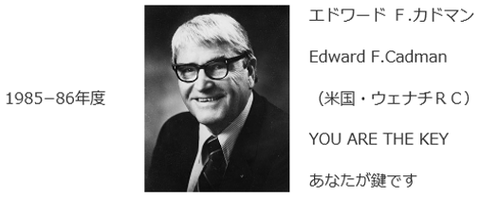
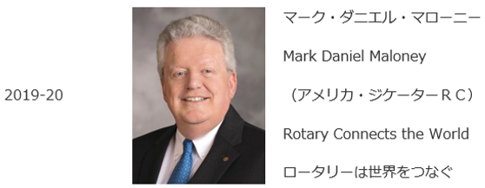
多病息災しながら笑顔でＳＥＲＶＩＣＥ
ご清聴ありがとうございました。

